Slide 1


人文地理学
第十一章 政治与全球
政治地理格局
2021级人城

Slide 2

政治地理是人文地理学中极为独特的研究要素，这种独特性主要表现在，它是人类社会的政治活动及其过程与地理环境相互作用而形成的空间利益实体，它在很大程度上影响着人类一切组织的发生、发展及兴衰演变。它对一个国家、一个民族的现实及战略意义如此之大，以至于自古以来，尤其是进入20世纪以来，各国为政者对政治地理要素十分重视，同时，在人文地理学中也早已形成了一门相对独立的分支学科——政治地理学。对政治地理学有兴趣的读者可以参阅有关专著。在这一章里我们只是把政治地理作为人文地理一个独特的要素予以阐述。
内
容
摘
要

Slide 3
第一节 政治与政治地理
第二节 国家政治地理特征
第三节 国家权利
第四节 全球政治地理格局

Slide 4

第一节 政治与政治地理
一、政治地理现象
二、政治地理单元
三、政治地理结构
四、政治地理过程

Slide 5

一、政治地理现象
人类社会的政治经济活动与地理环境之间存在着密切联系，这种联系就构成了政治地理现象。
政治是一种无形的社会文化现象,存在于人类社会活动的每一个角落。
政治是一种追求权利（如支配权、占有权、管理权等）的社会文化现象，具有排他意义的权力空间现象。
政治也是一种最不稳定的社会文化现象。

Slide 6
二、政治地理单元
在一定地理环境及社会文化条件下形成、由具体政治组织或集团支配、具有一定范围的地理区域称为政治地理单元。
政治地理单元分为三个级别:
国家：具有确定的人口和领土的主权国家。
国际：由若干主权国家和区域性或全球性国家集团组成的国际关系体系，在政治地理中称为全球政治地理格局。
国内：一国内部的行政分区。
国家是基本的政治地理单元，是最重要的政治地理现象。
国家的支配权在国际关系上称为主权，在国家内部称为统治权。

Slide 7
三、政治地理结构
（一）政治空间结构
是由政治地理单元中包括领土范围、边界、位置、形状和具有支配地位和中心性区域等空间要素组成的。
（二）政治实力结构
是由诸如领土、自然条件、人口、军事、经济、
科学技术、国民士气及政府能力等实力要素组成的。

Slide 8
四、政治地理过程
（一）政治扩散
政治现象在某一地方出现后，可通过各种方式向另一地方传播，形成政治事件的扩散。其扩散方式有迁移扩散和扩展扩散。
迁移扩散主要通过移民(包括殖民)的方式，将原土政治文化带到新的移民地区，从而形成与原土相似的政治地理单元，或将新的地区纳入原土的版图。
扩展扩散是指在某一政治地理单元发生的政治事件,往往引起周围相同或相近政治地理环境的其它单元发生连锁反应，给世界或地区带来根本性的政治变化。

Slide 9
四、政治地理过程
（二）政治整合
政治整合就是若干较小的政治地理单元，因为某种权力和利益的需要自愿组合成具有共同利益和期望、采取共同行动的更大的政治地理单元的过程。
（三）政治分离
政治分离是相对于政治整合而言的，它是与政治整合相反的政治地理过程。
（四）主权的变化
主权是指某一政治组织及其全体公民对某一政治地理单元的支配权。这种支配权常因领上变化、民族独立而发生变化。

Slide 10
第二节 国家政治地理特征
一、国家的基本特征
二、国家领土与领土主权
三、国家的中心性区域
四、边界与边疆

Slide 11
一、国家的基本特征
国家定义为:一个具有保持内部稳定、不受外束控制和侵入(干涉)能力的独立主权政府领导下，占有一定领土的、有组织的政治地理单元。
具有四个基本特征:
1 拥有确定的领土
2 具有一定数量的定居人口
3 拥有被其国民需要和承认、行使诸如国家、外交等职能的政府
4 拥有主权

Slide 12
二、国家领土与领土主权
领土是国家最基本的政治地理结构，是一国活动，尤其是一国权利所依赖的最稳定的结构性因素。
国家为保障自己的领土不受侵犯而采取的任何措施，甚至不惜诉诸战争，都被认为是天经地义的，这就是所谓的领土主权。
1 领土规模 2 领土形状 3 领土位置

Slide 13
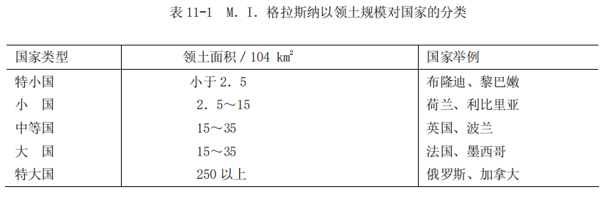
（一）领土规模

Slide 14
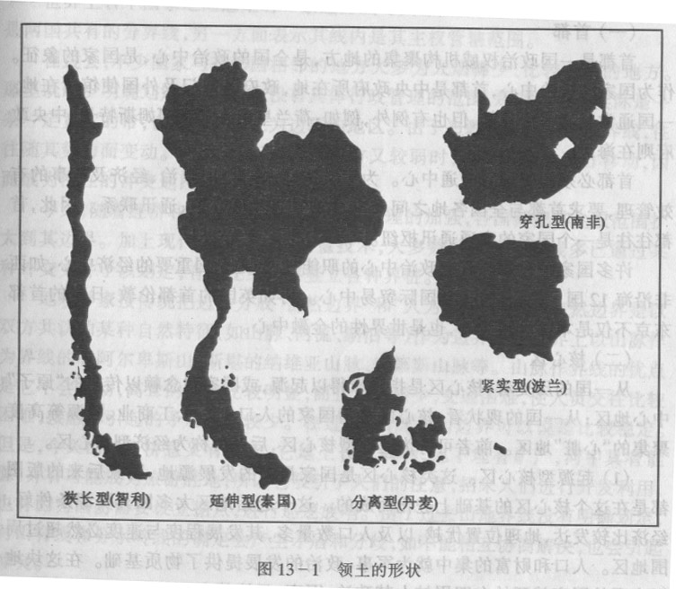
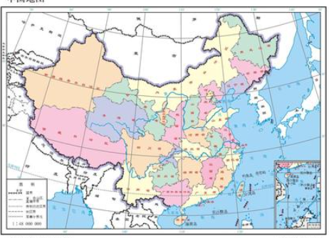
（二）领土形状
紧实型国家便于管理 和控制;延伸型国家延伸部分一般难于管理和控制:
狭长型及分离型国家多因联 系不便而使国家管里及防务较为困难:
穿孔型及飞地型也因两国关系容易产生摩擦而给国家外交制造麻烦

Slide 15
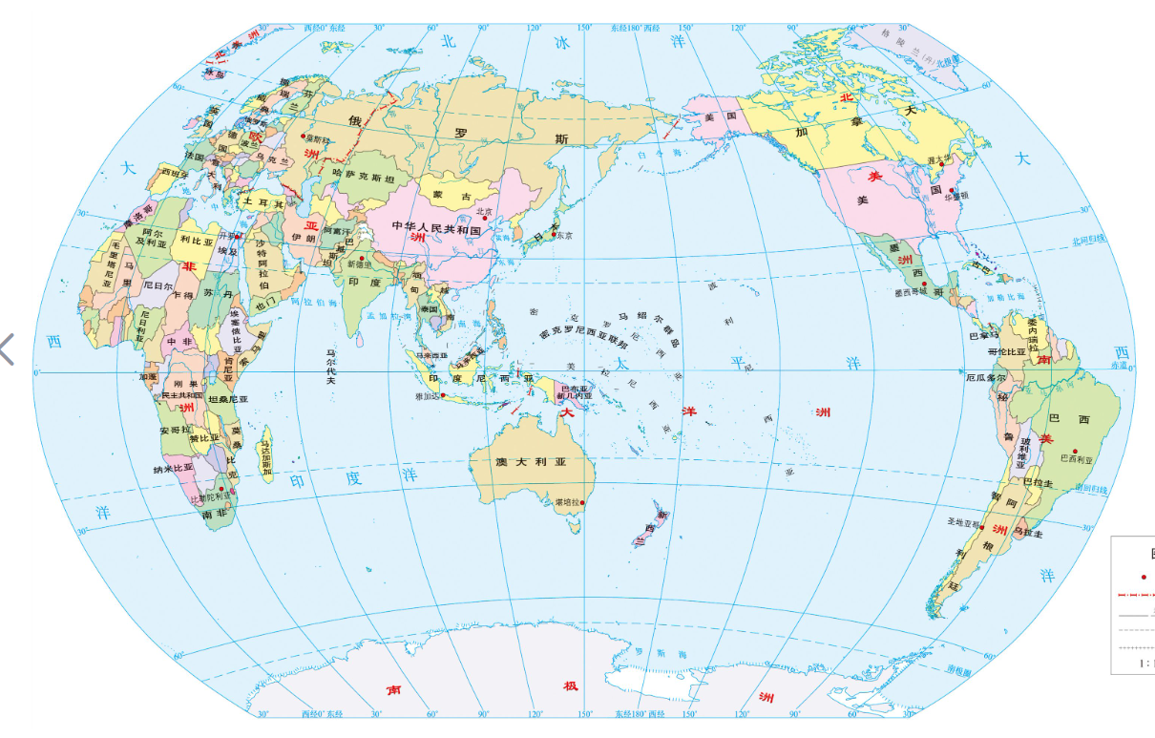
（三）领土位置
沿海国家 岛屿国家 内陆国家 海陆兼备国家

Slide 16
三、国家的中心性区域
任何国家都拥有标志该国起源、发展，以及政治经济核心地位的中心性区域。
这些中心性区域对国家的统治、发展、安全，乃至国际地位具有举足轻重的地位。
首都：是全国的政治中心，是国家的象征，必须是全国的交通中心，有的首都还是全国的经济中心。
核心区：从一国历史看，核心区是国家得以起源，或国家观念赖以传播的“原子”中心地区；从一国的现状看，核心区是指国家的人口、交通、工商业、资源等高度聚集的“心脏”地区。前者称为起源型核心区，后者称为经济型核心区。

Slide 17
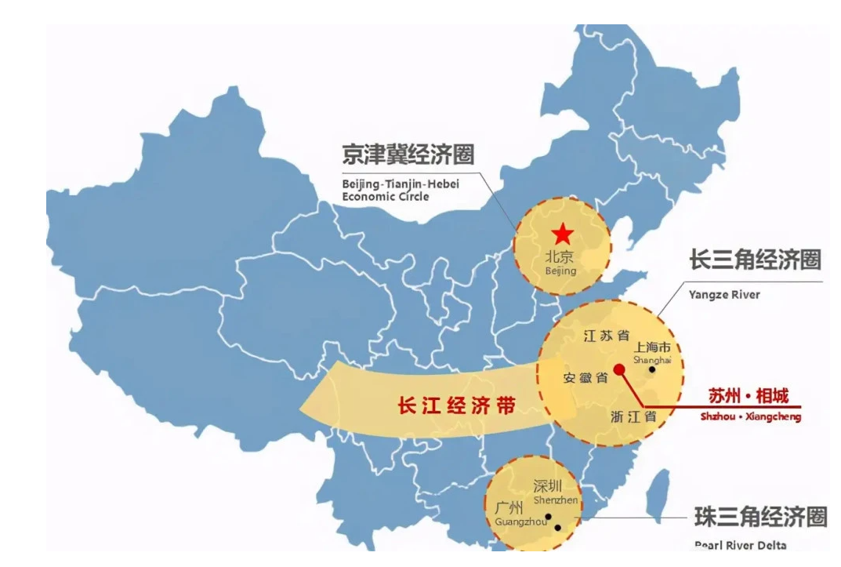
三、国家的中心性区域

Slide 18
四、边界与边疆
边界：世界上各个国家之间总是有一条边界线与其邻国分开。
这条线一方面表示是两国共有的分界线，另一方面表示其
线内是其主权管辖范围。
边疆：在过去，不少国家与其邻国相邻的地方大多为人烟稀少、比较荒凉的地方。那里既缺少明确划定的界线，也没有具体行政管理的范围,那时的边界实际是一条一定宽度的带。
由于边疆地区缺乏明确界限，往往随其势力而变动，一国力量强大，而对方又较弱时，边界带就向弱方移动，因而成为潜在的冲突地区。
随着经济和社会的发展以及行政管理的加强,各国都把其主权范围扩大到其边界。
现代交通、通讯、测量技术，大多数国家的分界线多已通过某 种外交文件予以划定有的还经勘察竖立各种界桩。

Slide 19
四、边界与边疆
自然边界：自然边界是以双方共认的某种自然特征(如山脉、河流、湖泊等)作为边界。
山体:山脉作界线的优点是它不会变动，高耸的山地比较明显。但是对山脊线和分水岭线的确定会产生矛盾和分歧。
河流具有一定宽度，具体划分国界原则是: 在不可航行河段，多采用几何中心线:在可航行河段多采用主流线作为界线。
人为边界：突出的是几何边界。边界线呈直线，其方向与经、纬度平行。

Slide 20
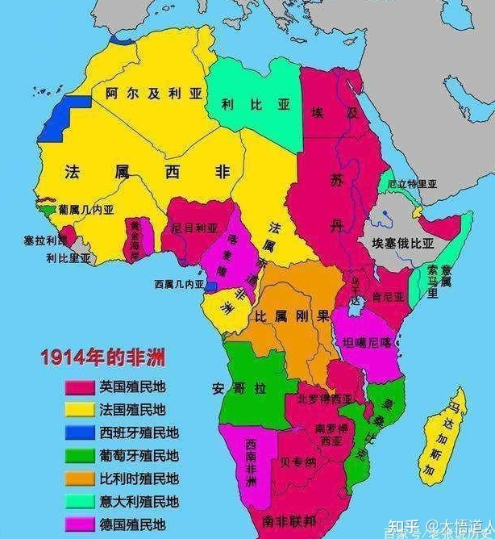
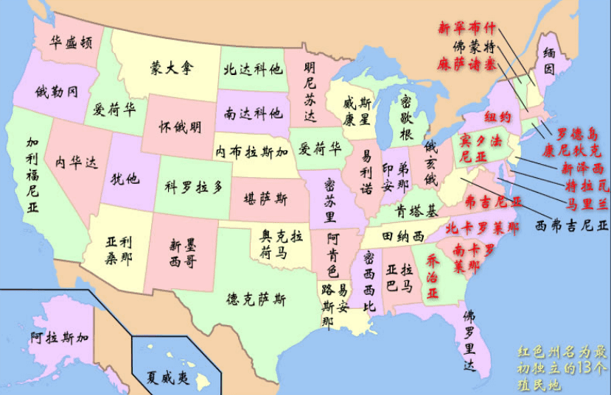
四、边界与边疆

Slide 21
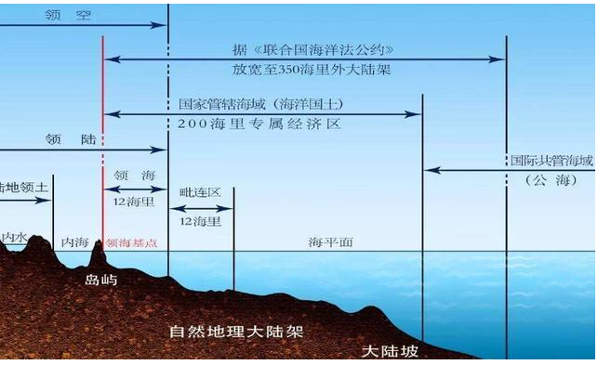
四、边界与边疆

Slide 22
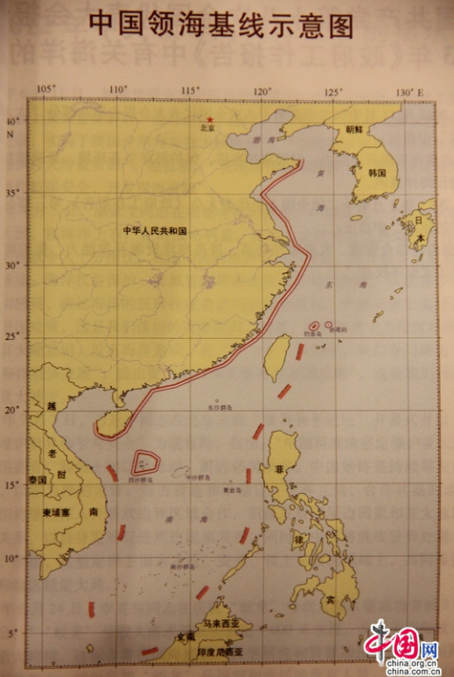
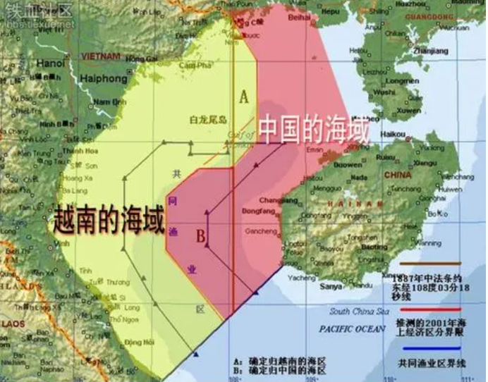
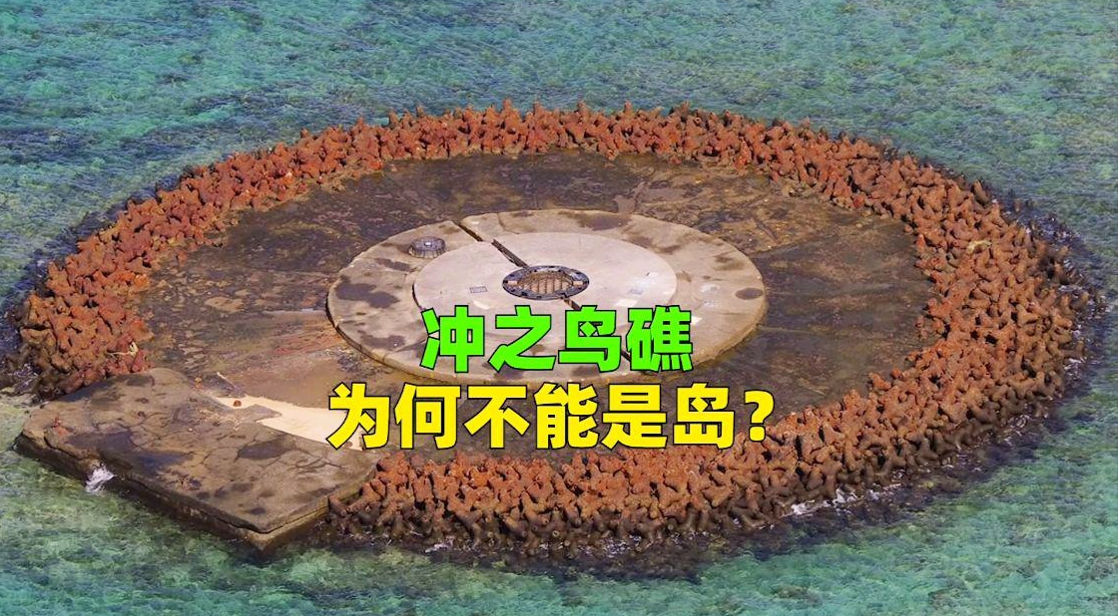
四、边界与边疆

Slide 23
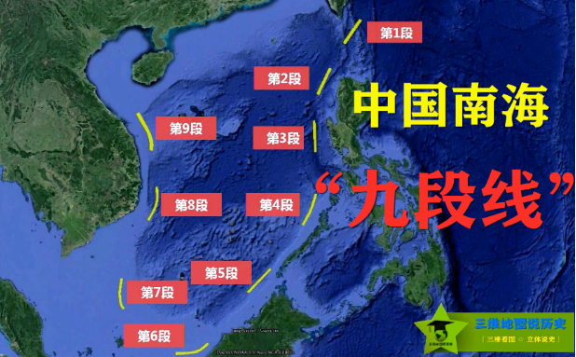
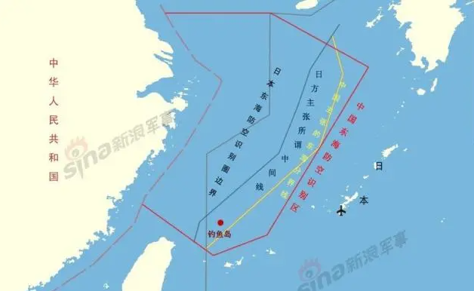
四、边界与边疆

Slide 24
第三节 国家权利
一、国家权利要素
二、国家实力分析

Slide 25
一、国家权力要素
国家权力是指一国为生存和发展而拥有的力量，以及有效使用它的能力，又称综合国力。
国家权利要素包括:
领土空间
自然资源
人口资源
经济水平
军事力量
科学技术
国民士气
政府的质量。

Slide 26
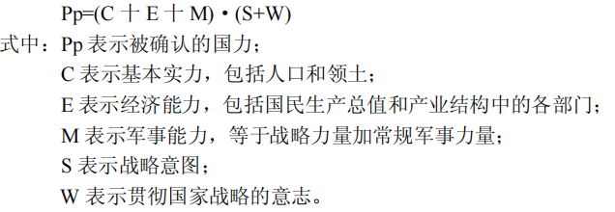
二、国家实力分析
（一） 克莱因的综合国力方程
美国学者克莱因提出了一个定量估计分析国力的公式，即“国力方程”。

Slide 27
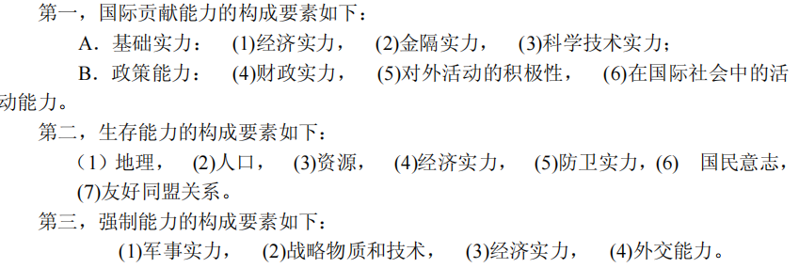
二、国家实力分析
（二）”综合三元要素“国力学派
日本综合研究所在总结前人综合国力研究的基础上，结合日本的实际，提出了测定各国综合国力的三元要素，即国际贡献能力、生存能力和强制能力。

Slide 28
第四节 全球政治地理格局
一、全球政治地理格局的形成
二、全球政治地理格局的基本特征
三、全球政治地理格局的主要学说

Slide 29
一、全球政治地理格局的形成
全球政治地理格局定义:主权国家之间的空间利益关系及其相互作用，或称地缘政治格局。
发展历程:
地理大发现以前，全球各民族生活在不同程度的地区孤立之中，相互平行地发展着自己的文明。那时的全球政治地理格局，即使存在，也是各民族在相近的地块附近以地区性的方式在运作。
地理大发现后，欧洲人通过在欧洲大陆战争、殖民战争和殖民贸易，把世界纳入全球的政治地理范围。
随着欧洲主要大国权力的消长，以及世界各国反对帝国主义、殖民主义统治的民族意识的觉醒，逐渐形成了具有现代意义的全球主权国家体系和全球政治地理格局。

Slide 30
(一)欧洲的殖民扩张
首先是葡萄牙和西班牙海外扩张，通过武力、欺骗、笼络等手段，先后控制了非洲沿岸、印度洋诸岛及东南亚沿岸(主要是葡萄牙)、西印度群岛、墨西哥、中南美洲(主要是西班牙)等地。
荷兰、英国和法国也走上了海外殖民的道路。荷兰人不仅剥夺了葡萄牙早期在非洲及亚洲的殖民地，而且还将殖民贸易范围扩大到中国和日本。英国先后在北美的 13 个洲、印度沿海，以及非洲的冈比亚和加纳进行殖民活动。通过殖民战争打败了法国，从而确立了在北美大陆和印度的独立殖民权，并控制了加勒比海诸岛。法国的海外殖民也集中在北美和印度，但由于与英国开战的失利，大片殖民地被英国剥夺了。
从地理大发现到 1763 年决定欧洲强国地位的“7 年战争”结束，由欧洲主要海上大国推行的海外殖民活动持续了约 200 年。

Slide 31
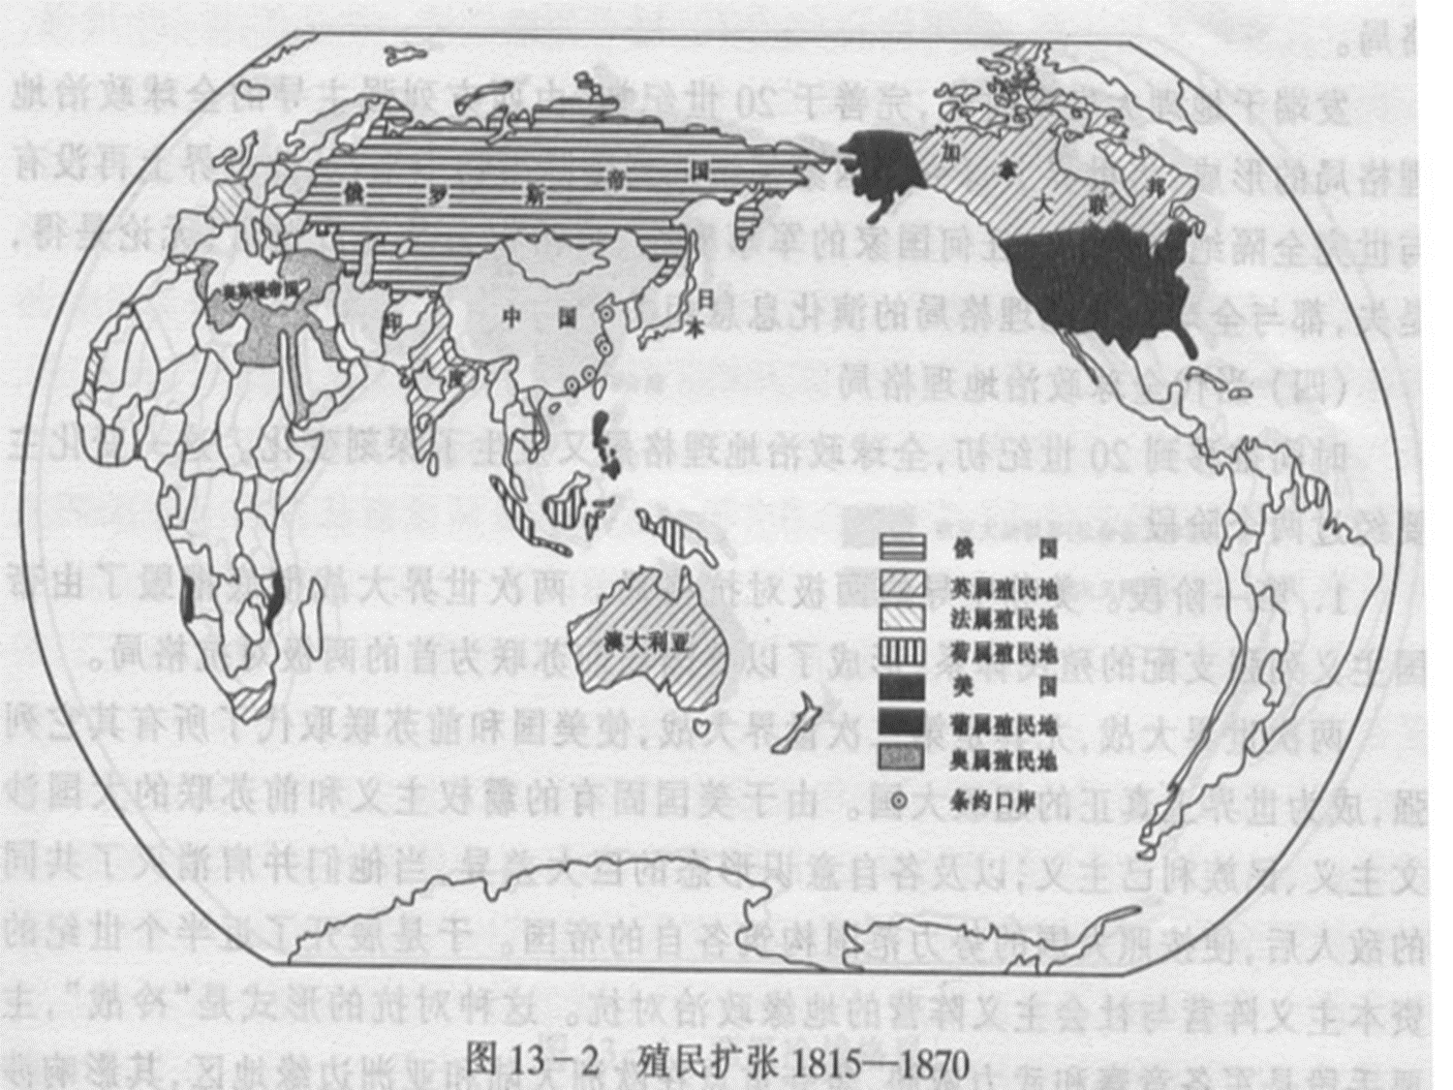
(一)欧洲的殖民扩张

Slide 32
(二)主权国家的产生与美殖民统治的崩溃
以威斯特伐利亚条约和乌德勒支和约为标志，不仅基本确立了以英国和法国为主的欧洲主要大国的权力地位，而且在国际法上确立了主权国家的地位。亦即在人类历史上第一次以条约的形式确立了由主权国家组成的国际秩序。
这种发端于欧洲的主权国家观念,随着欧洲海外殖民的发展,产生了重大影响。殖民地人民纷纷开展独立运动。以美国1783年独立为标志，到19世纪中叶，拉丁美洲殖民地几乎全部摆脱欧洲殖民统治，建立了独立的主权国家。
美洲独立国家的出现，意味着欧洲商业时代殖民主义的结束，进而标志着全球政治地理格局第一次进入全球性主权国家参与的运作时代:同时它也标志着工业时代的帝国主义瓜分世界的开始。

Slide 33
(三)帝国主义对世界的分割与控制
与商业时代的殖民主义相比，帝国主义对世界的殖民控制无论在广度与深度上都大大超过前者。不论老牌帝国主义英国和法国，还是新崛起的帝国主义美国、日本、沙俄、德国等在全球范围内展开了前所未有的瓜分殖民地的竞争。
到第一次世界大战结束时，一个由帝国主义列强支配，殖民地、半殖民地国家居于从属地位的全球政治地理格局基本形成。
英、美实现了对拉丁美洲的控制，美国在美洲确立了“门罗主义”原则:英、法、德，意及西班牙和葡萄牙瓜分了非洲大陆:英国加强了对印度的控制:沙俄开始了以中亚为重点的对亚洲的扩张;英、法、俄、德、意、比还有后来的日、美开始了对中国及其周边地区的争夺，并在中国沿海及东南亚划分了势力范用。
在帝国主义瓜分世界的一个世纪内，全球政治地理格局最有影响的是美国和日本的崛起，中国的衰败。

Slide 34
(四)当代全球政治地理格局
第一阶段:美苏主导的两极对抗格局
苏联：东欧、外蒙、中国东北及朝鲜北部置于其势力范围之内，继而建立了以欧亚大陆为中心的社会主义阵营，成立了“共产党情报局”(1947 年)，抛出了“莫洛托夫计划”(1947年)，成立了“经互会”(1949年）和“华沙条约组织”(1955年）。
美国：通过“马歇尔计划”(1947 年)、“日本复兴计划”控制了西欧和日本，通过制造德国分裂(1948年)、建立“北大西洋公约组织”(1949年、分别与日本和朝鲜及我国台湾签订“共同防务条约”(1951-1955 年)、成立“东南亚条约组织”(1954年年)等战略措施实施对欧亚大陆共产党国家的“遏制”政策。
两极对抗第一个重要冲击是新中国的崛起。
西欧发展根本上动摇了两极对抗格局。
日本和亚太地区的迅速崛起是两极对抗又一重大冲击。
第三世界的崛起和反霸斗争的展开，亚、非、拉人民的民族独立运动，“万降会议”“不结盟国家首脑会议”“石油输出国组织”“南北对话”“南南合作”等。
苏联为了军事对抗，牺牲经济。苏联解体，东欧巨变，两极对抗格局结束。

Slide 35
(四)当代全球政治地理格局
第二阶段:一强多极的格局
美国是一个唯一的超级大国，美国，俄国成为两个超级军事大国。美国、欧盟、日本和中国成为世界最大的经济实体。美国、欧盟、中国、日本和俄国成为世界最大的政治实体。
东欧投靠美国，众多国家分裂，留下隐患。
欧盟东扩，影响俄罗斯国家安全。
中东动荡、巴以冲突，印马冲突。
金砖国家崛起。
美国单边主义。

Slide 36
二、全球政治地理格局的基本特征
（一）以实力为基础的国家利益是全球格局形成演化的根本动因
决定地缘战略关系的是利益关系。在军事上表现为安全关系，在政治上表现为权力关系，在经济上表现为财富关系。安全、权力和财富是各国在全球格局中谋求的主要目标。
各国在全球政治地理格局中谋求国家利益的手段多种多样(如战争、结盟、贸易、投资笔等)，在这多样化的手段中，无不以国家实力为基础。
国家间实力对比的变化，决定着国家间利益关系的变化，从而推动着 全球地缘战略关系的运作。

Slide 37
二、全球政治地理格局的基本特征
（二）国际关系心行为决定着全球政治格局运作的性质
从历史上看，国际政治地理行为在任何时候都是多种多样的，但在每一时期都存在着一种由主要大国推行，因而被国际社会接受(或不得不接受)的核心行为。
二战前全球格局中的核心行为。帝国主义列强对外核心利益目标是扩张富于实体性的领土，主要对外手段是侵略战争或武力威胁，决定性因素是武装力量。扩大领土并拥有殖民地成为一国权力和国防地位的象征。
二战后格局的核心行为。核心利益目标由富于实体性的领土扩张转为无形控制和获得财富;主要对外手段由侵略战争转为外交及贸易政策，加上军事威慑

Slide 38
三、全球政治地理格局的主要学说
从本国利益出发，把具体国家的安全和发展战略放到全球背景中，从地理的角度加以考察，从而形成了一门具有深远影响的学科，即地缘政治学。
一些有代表性的著名观点被称为“地缘战略模式”。
这些地缘战略模式，深刻地影响了西方大国为政者对国家战略的决策，并且这种影响持续到今天仍未消失，甚至一些决策者本身就成为西方著名的地缘战略学家(如基辛格、布热津斯集等）。

Slide 39
（一）马汉的“海权论”
马汉是美国海军军官、历史学家。1890年完成的《海军对1660-1783年历史的影响》和《海权对历史的影响》。通过对海战历史，提出了海权理论。
海权战略思想的核心是:海上力量对一个国家的发展、繁荣和安全至关重要。一个国家要想成为世界强国，制海权，特别是控制具有战略意义的狭窄航道，对于大国的地位至关重要。
马汉伸美国致力于开凿巴拿马运河，开拓夏威夷等海外殖民地，建立了远洋海军，伸美国开始突破“孤立主义”政策，成为跨越新旧大陆的世界强国。
发达的铁路、公路运输使陆军机动性大大增强，海权国家陆上基地的安全受到威胁，潜艇、飞机的使用，岛国传统的安全观念产生了动摇，海军作战也越来越需要空中保障。使马汉海权战略影响相对减弱。忽略陆权的重要性。

Slide 40
（二）麦金德的“心脏地带”学说
麦金德，英国地理学家。1904 年《历史的地理枢纽》论文中，首次提出关于全球政治地理格局的“心脏地带”学说；继而在 1919 年出版的《民主的理想与现实》中，又对这一学说进行了完善和修改。
麦金德认为，陆上实力与海上实力的较量是贯穿历史的一条主线。虽然英国统治海洋达 200年，但随着铁路技术在欧亚大陆的推广，一度的有利于海上实力的技术开始转而有利于陆上实力。
世界划分为“心脏地带”(又称枢纽地区)、内新月形地带和外新月形地带。
心脏地带包括从东欧平原一直延伸到西伯利亚平原的欧亚大陆中心地域。
内新月形地带包括德国、奥地利、十耳其、印度、中国及欧亚大陆边缘的其它国家和地区。
外新月形地带包括欧亚大陆陆地部分以外的大陆及海岛，主要包括英国、非洲、润大利亚、日本及美洲。
形成了内新形地带包围心脏地带，外新月形地带又包围内新月形地带的格局

Slide 41
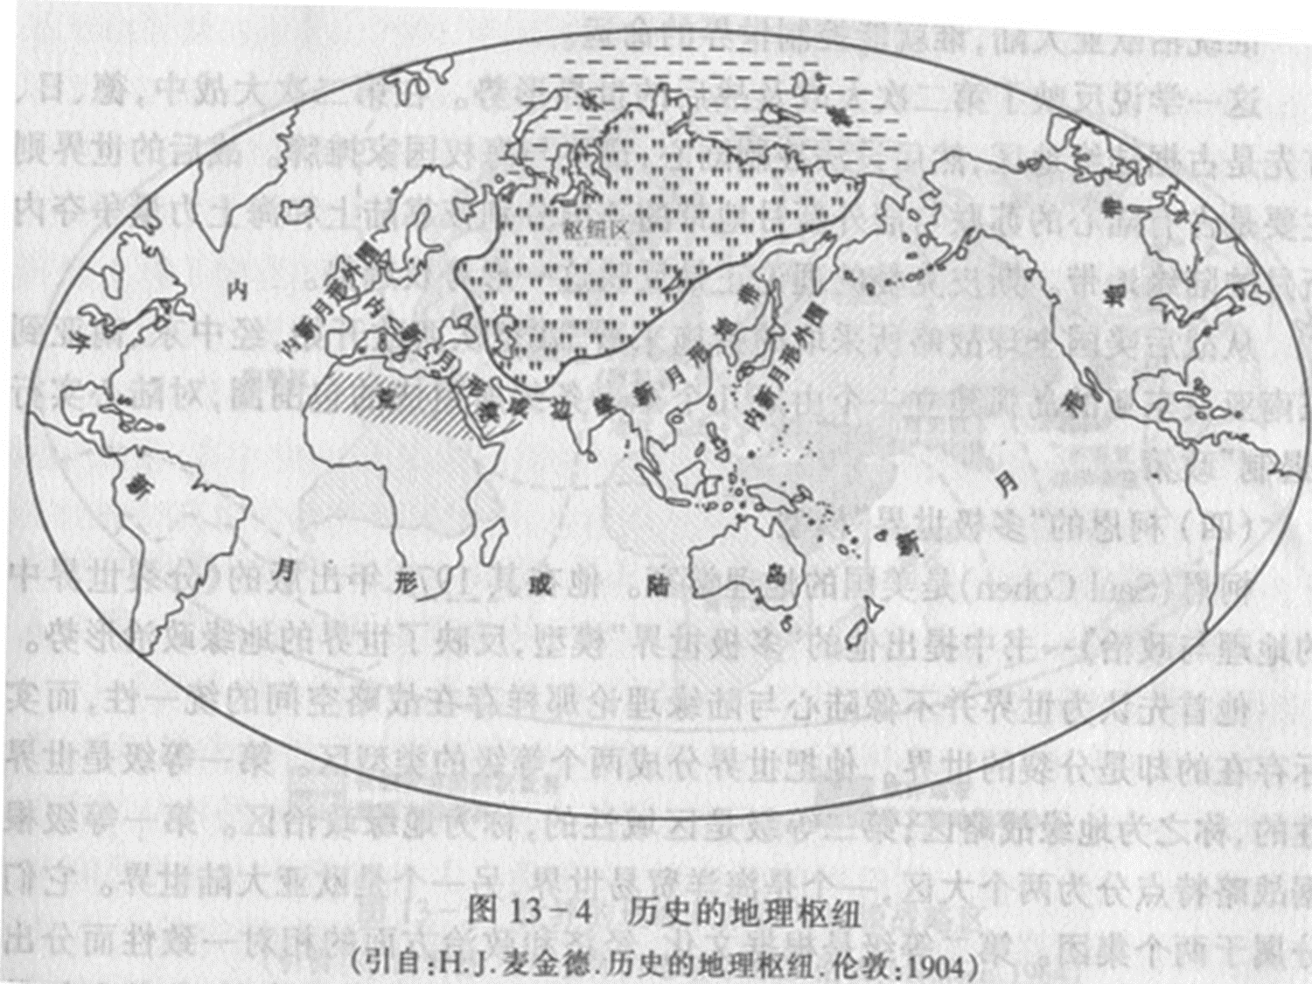
三个地带

Slide 42
（二）麦金德的“心脏地带”学说
麦金德认为，心脏地带由于地理上与外界隔绝，故海权国家难以进入;又由于地势平坦便于修筑铁路，故可以进入欧亚大陆的边缘地区。对欧洲而言，可以通过东欧进入中欧和西欧，并利用丰富的资源发展海上力量，最终战胜海权国家。
全球战略名言:谁统治东欧，谁就能主宰心脏地带;谁统治心脏地带，谁就能主宰世界岛(指欧亚大陆);谁统治世界岛，谁就能主宰世界。
麦金德的理论对国际战略思想产生了深刻影响，特别是 20世纪的前半叶他的理论成为许多政治家、军事家、外交家分析问题、制订政策的重要依据之一。
也有人批评他过于强调陆心的重要性与潜力，忽视了空军的作用，甚至认为是为法西斯德国侵略扩张提供依据。

Slide 43
(三)斯皮克曼的“陆缘”学说
斯皮克曼对麦金德的“心脏地带”学说持反对意见，认为影响全世界的战略不在“陆心”，而在“陆缘”。
从地理条件来看，陆心地区的自然条件南部偏旱、缺水，北部低温、严寒，正是这些极端不利的条件，使该地人口密度低，经济发展相对落后。
在陆心的边缘，即麦金德所指的内新月地带，从历史到现在，一直是世界上人口最密、经济最发达的地区。
陆心的地理位置被周围的山地所包围，只有几个便于进入陆缘地区的通道，如果被陆缘地区国家所控制，反而使陆心地区无法发挥其作用。
他提出:谁控制陆缘地带，谁就能统治欧亚大陆;谁统治欧亚大陆，谁就能控制世界的命运。
在第二次大战中，德、日首先是占据陆缘地区，然后设法控制陆心，最终与海权国家摊牌。战后的世界则主要是占有陆心的苏联与居外新月地带的美国分别依靠陆上和海上力量争夺内新月的陆缘地带。
从战后美国全球战略所采取的措施来看，就是从西欧开始，经中东、南亚到东南亚及东亚的岛弧建立一个由好几个军事条约所组成的包围圈，对陆心实行“遏制”政策。

Slide 44
(四)柯恩的“多极世界”模型
柯恩是美国的地理学家。1973年出版的《分裂世界中的地理与政治》提出他的“多极世界”模型。
世界分成两个等级的类型区。第一等级是世界性的，称之为地缘战略区;第二等级是区域性的，称为地缘政治区。第一等级根据战略特点分为两个大区，一个是海洋贸易世界，另一个是欧亚大陆世界。第二等级是根据文化、经济和政治方面的相对一致性而分出其地缘政治区。
海洋贸易的地缘全球战略区包括5个地缘政治区:北美和加勒比海区、南美洲区、西欧与北非区、撒哈拉沙漠以南的非洲区、亚洲外滨岛屿与大洋洲区。欧亚大陆世界全球战略区包括两个地缘政治区:陆心与东欧区，东亚区。还有3个不属于上述范围的特殊区:即东南亚，中东地区和南亚。
1982 年柯恩对模型适当修改，首先强调了美、苏、西欧、日本、中国的多极性，成为世界上重要地缘政治区；其次是在撒哈拉以南的非洲；第三是印度、巴西和尼日利亚已成为区域性大国。
1991 年又根据苏联解体、东欧剧变以后出现的形势，对其模型重新修改。他把东欧分出，作为陆心与欧共体之间的通道地区，对破碎带只留下中东一个。

Slide 45
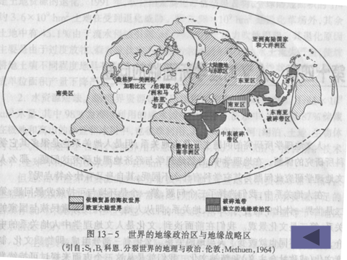
多极世界

Slide 46
(五)布热津斯基的跨欧亚安全体系
前美国总统安全顾问布热津斯基博士在1997年出版《大棋局--美国的首要地位及其他缘占界，根据历史与现实分析美国的地位、并提出其跨欧亚安全体系的地缘政治结构。
他认为，冷战结束后，美国处于一种独一无的地位，它成第一个也是唯一的一个真正的全球性大国。从长远看，全球政治注定会变得与美国独掌霸权状况越来越不相协调。美国很可能也是最后一个全球性超级大国。
如果它以快速地丧失至高无上的地位退出世界事务，或是为一个成功对手突然崛起所取代，都会严重破坏世界稳定，会迅速导致全球性的混乱。为此，美国应根据集体安全体系与地区性经济合作的成就，推动欧亚安全体系的形成。
欧亚是个棋盘，对世界领导权的争夺在此从未停止过。关键棋手有法国、德国、俄罗斯、中国和印度。而英国和日本则是十分重要的国家。
跨欧亚的安全体系目的是加强欧亚地缘政治多元化的稳定性，排除单一占支配地位的大国出现。
北约首先必须扩大，俄国、日本、中国要合作对话。从而形成一个跨洲际安全体系。
中国是世界上最大的和相当成功的发展中国家，可以在远东和世界发挥很大的地缘政治作用。中、美只有形成经得考验的战略共识，中国才能大量吸引外资、经济增长和地区性的举足轻重地位，美国才能有亚洲大陆的地缘战略与欧亚大陆的地缘战略。

Slide 47
思考题
1 分析地理环境对国家主权的影响
2 叙述政治与政治地理的主要内容
3 对国家权利的要素与实力进行分析
4 结合世界的政治、经济形势，分析世界和中国的地缘政治以及中国应采取的国家安全战略

